Slide 1

ỦY BAN NHÂN DÂN QUẬN LONG BIÊN
TRƯỜNG MÂM NON HOA PHƯỢNG
LÀM QUEN VỚI TOÁN
Đếm trên đối tượng có số lượng trong phạm vi 3
Giáo viên thực hiện: Hoàng Thị Thanh
Lứa tuổi: Mẫu giáo bé 3-4 tuổi

Slide 2
Ôn số lượng trong phạm vi 2

Slide 3
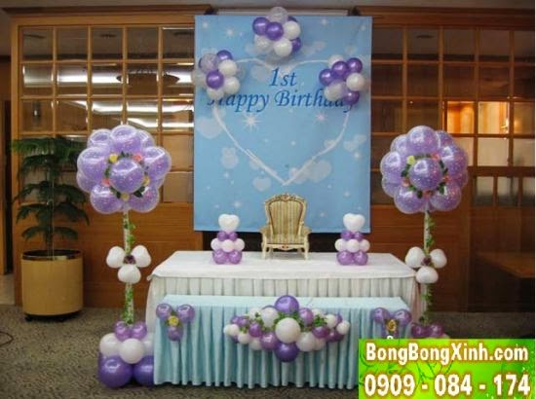

Slide 4




2
2
2

Slide 5

Tạo nhóm số lượng trong phạm vi 3
Nhận biết số 3

Slide 6
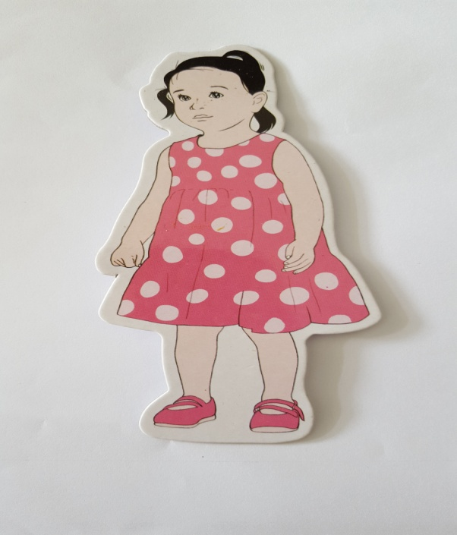
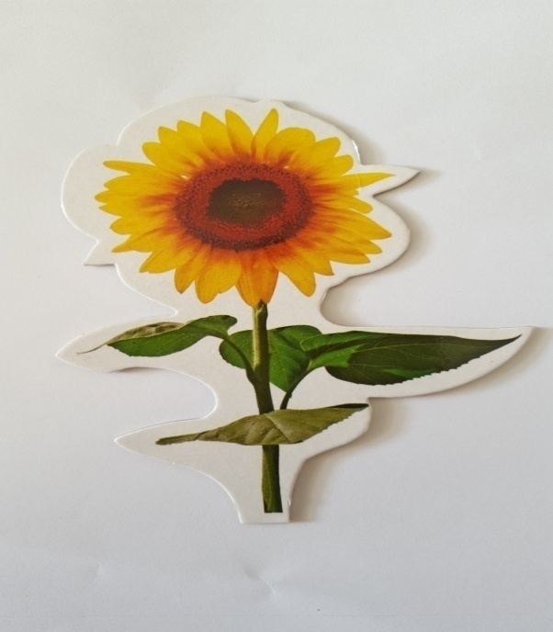
³

Slide 7

Ôn luyện, củng cố

Slide 8

Trò chơi 1: Ai thông minh

Slide 9
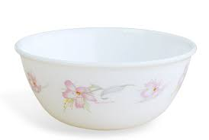

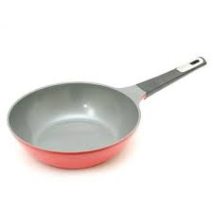
3

Slide 10
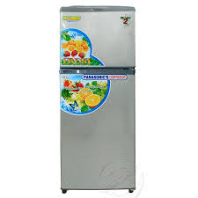
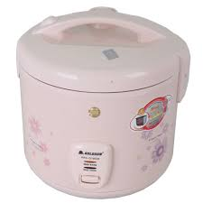

3

Slide 11
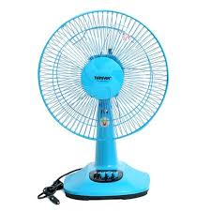
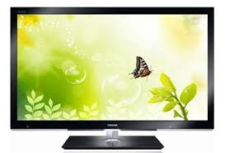

3

Slide 12

Trò chơi 2: Gia đình tài tử

